Slide 1
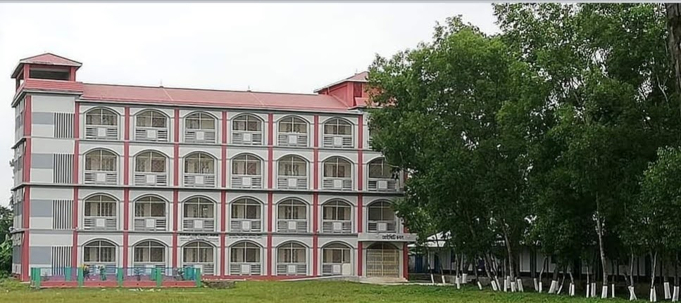
স্বাগতম
একাদশ ও দ্বাদশ শ্রেনীর জন্য
দ্বিতীয় পত্র
সমাজকর্ম দ্বিতীয় পত্র
একাদশ ও দ্বাদশ শ্রেনীর সকল শিক্ষার্থী

Slide 2
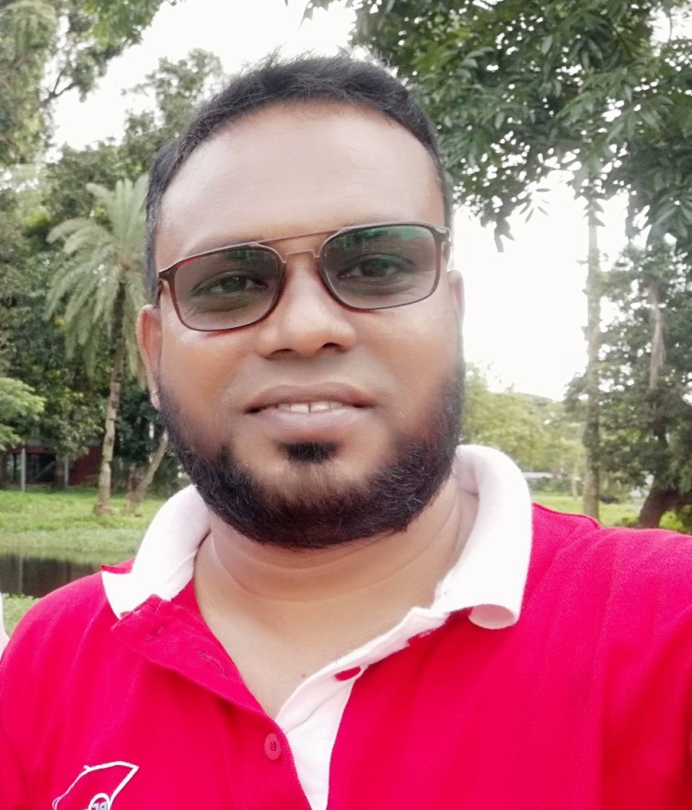
শিক্ষক পরিচিতি
মিজানুর রহমান
প্রভাষক
সমাজকর্ম বিভাগ
গাবতলী ডিগ্রী (অনার্স) কলেজ
মুক্তাগাছা, ময়মনসিংহ ।

Slide 3
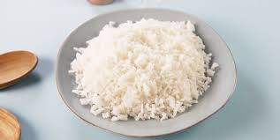
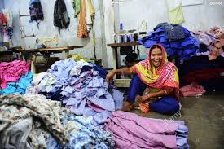
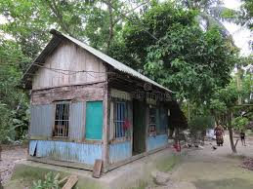
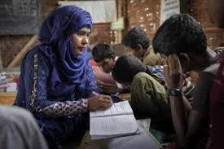
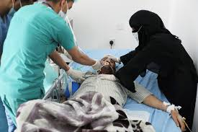
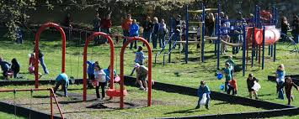
পাঠ পরিচিতি
শ্রেণী ঃ দ্বাদশ
বিষয় ঃ মৌল মানবিক চাহিদা
অধ্যায় ঃ প্রথম
সময় ঃ ৪৫ মিনিট

Slide 4
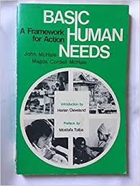
মৌল মানবিক চাহিদার বই

Slide 5
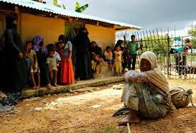
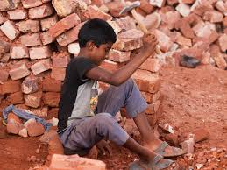
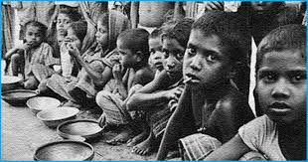
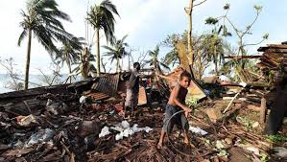
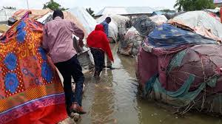
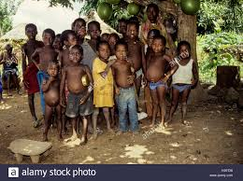
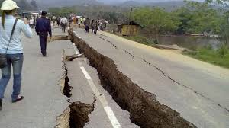
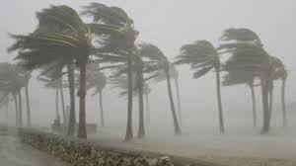
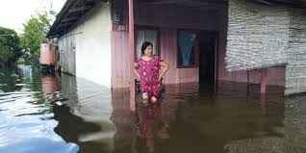
মৌল মানবিক চাহিদা পুরনে সমস্যা

Slide 6
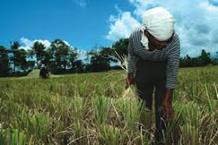
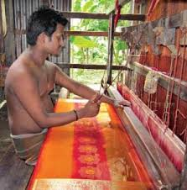
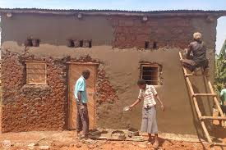
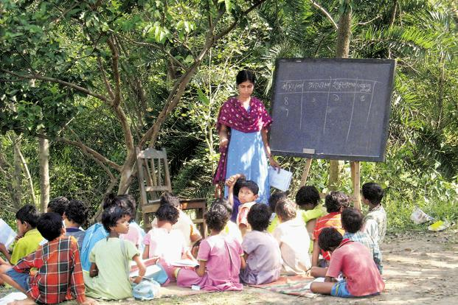
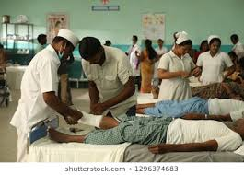
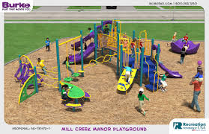
যেভাবে মৌল মানবিক চাহিদা পুরন

Slide 7
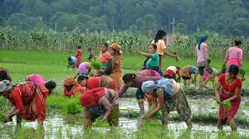
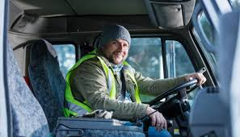
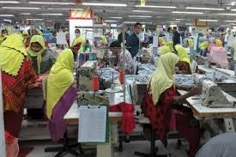
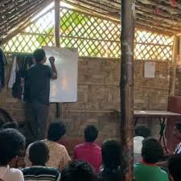
মৌলিক চাহিদা পুরনে সহায়তা করেন

Slide 8
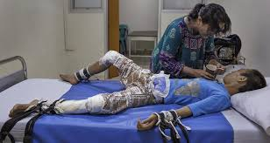
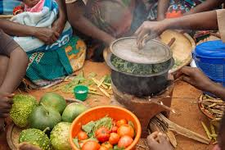
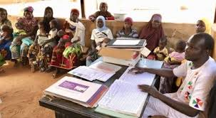
পাঠ উপস্থাপণ
একক কাজ,
যৌথ কাজ
দলীয় কাজ

Slide 9
মূল্যায়ণ
মৌল মানবিক চাহিদা গুলো কি কি ?
বাংলাদেশে মৌল মানবিক চাহিদা পুরনে অন্তরায় কোথায় ?

Slide 10
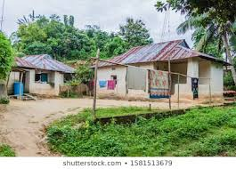
কাজ
তোমার পরিবারের সদস্যদের মৌলিক চাহিদা পুরনে তুমি কি করবে ১০ লাইনে লিখ ।

Slide 11
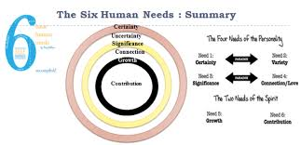
ধন্যবাদ
শিক্ষার্থীদের মৌল মানবিক চাহিদা এর অন লাইন ক্লাসে উপস্থিত থাকার জন্য ধন্যবাদ ।

